Slide 1
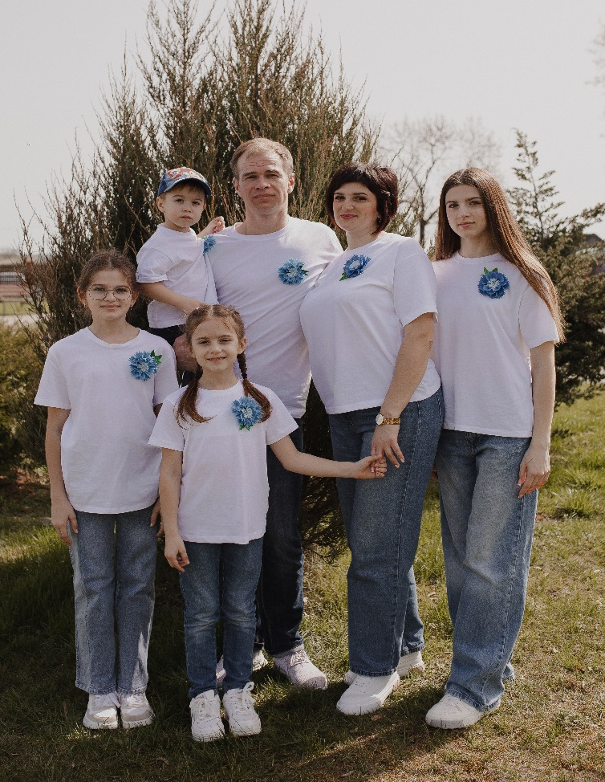
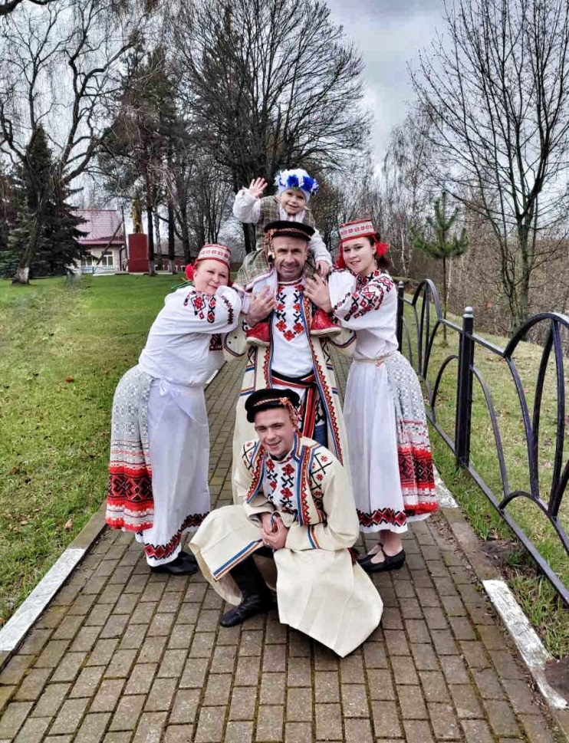
Семья
Земляковых
из г.п. Россь
будет представлять Волковысский район на областном этапе республиканского конкурса «Семья года»
VI республиканский конкурс
Девиз семьи:
«Уметь слышать родного человека, уступать друг другу и искренне дарить любовь!»
Семейная традиция: «Приготовление на Пасху и Рождество пирогов в печи по семейному рецепту, который передаётся из поколения в поколение»
Министерство труда и социальной защиты Республики Беларусь

